Slide 1
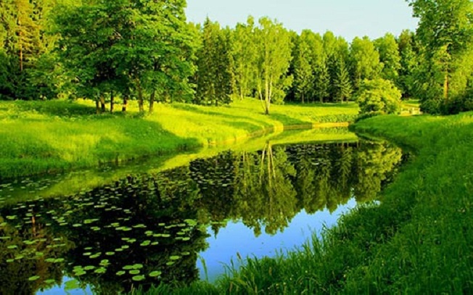
Gli Italiani e l’ambiente Italijani i životna sredina

Slide 2
Riciclaggio, risparmio d’acqua, lampadine led, uso della bici, auto elettriche, mancanza di aree verdi, le crisi climatiche.... È chiaro che parliamo dell’ambiente ed ecologia.
L’ambiente – il luogo in cui un organismo
( uomo, animale, pianta) vive.
L’ ecologia- parte della biologia che studia i rapporti tra gli esseri viventi e l’ ambiente.
Dobbiamo combattere l’inquinamento!
L’inquinamento – la contaminazione ambientale
GIORNATA MONDIALE DELL’AMBIENTE SI CELEBRA IL 5 GIUGNO

Slide 3
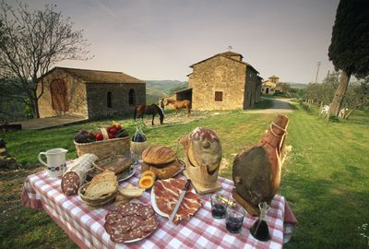
Agri-turismo significa passare una vacanza presso un’azienda agricola. Inizialmente lo scopo era offrire a chi viveva in città la possibilità di partecipare al lavoro agricolo e di fare un’esperienza nuova. Oggi sono più di 10 000 gli agriturismi in Italia e il fenomeno è in crescità: un’opportunità per vivere a contatto con la natura e poter mangiare prodotti direttamente coltivati sul posto.

Slide 4
Tutti in bici
Il mezzo di trasporto ideale? Ovviamente la bicicletta: è ecologica, economica, e fa bene alla salute! In Italia, soprattutto al Nord, circa 30% degli Italiani dai quatordici (14) anni in su la utilizza almeno 2-3 volte a settimana: percentuali in continua crescita.
Per andare in bicicletta bisogna... Averne una
( ma in molte città è possibile noleggiarla da numerose stazioni automatiche) e avere delle piste ciclabili, cioè corsie della strada riservate alle biciclette. In Italia ci sono più di 25 milioni di bici ( seconda in Eurpa), ma la rete ciclabile prevista non è ancora completa.

Slide 5
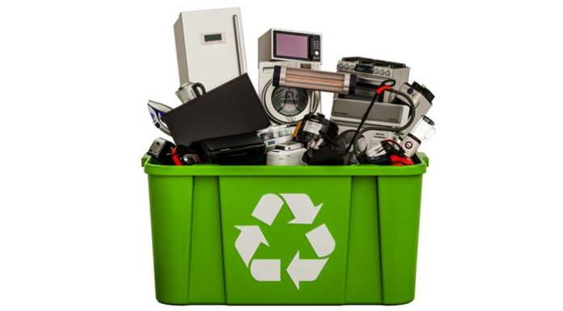
Dove vanno gli apparecchi elettronici quando... muoiono?
Purtroppo, in tutto il mondo è ancora bassa la percentuale dei rifiuti tecnologici che finiscono al riciclo. Sono considerati delle vere “bombe ecologiche” e sono molto pericolosi per la nostra salute. La prossima volta che cambierete cellulare, computer o batterie pensate a tutto questo!

Slide 6
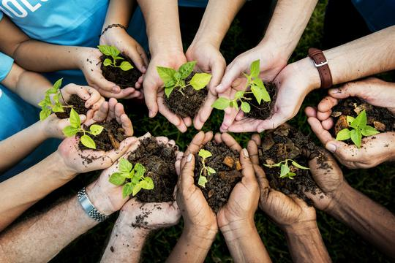
Quanto è ecologica la vostra scuola?
Fate una lista di proposte, possibili iniziative e cose da cambiare, che non avranno un costo , ma richederanno solo un po’ di tempo da parte di studenti e insegnanti
( riciclaggio, risparmio energetico, piantare alberi, protezione animali), e presentela alle altre classi.

Slide 7
PAROLE MENO CONOSCIUTE
l’ambiente - okolina (životna sredina)
il lavoro agricolo - poljoprivredni posao
il mezzo di trasporto - prevozno sredstvo
noleggiare - iznajmiti
le piste ciclabili - biciklističke staze
l’apparecchio - otpad
il riciclaggio - reciklaža
il risparmio energetico - ušteda energije
piantare alberi - saditi drveće

Slide 8
Ripetiamo
1. Che cosa significa agri-turismo?
2. Quanti sono oggi agriturismi in Italia?
3. Perché la bicicletta è il mezzo di trasporto ideale?
4. Che cosa bisogna per andare in bicicletta?
5. Quagli apparecchi sono considerati delle vere “bombe ecologiche”?
6. Qual è la vostra piramide delle priorità ambientali? ( I problemi più urgenti)

Slide 9
PROTEGGIAMO L’AMBIENTE PER IL FUTURO DI TUTTI NOI E DELLE GENERAZIONI A SEGUIRE!

